Slide 1
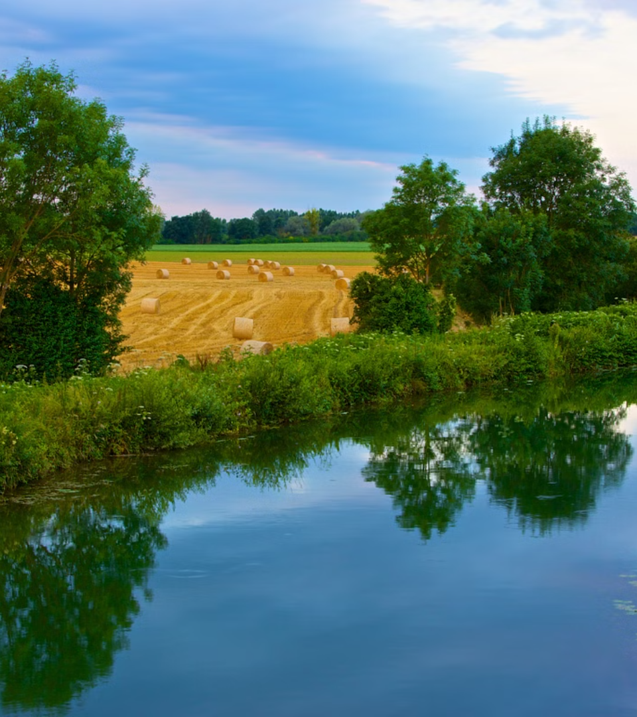
newUROKI.net
Разнообразие природных сообществ - презентация для урока биологии в 5 классе
Эта презентация посвящена изучению разнообразия природных сообществ и их значения в биологии. Мы рассмотрим основные принципы классификации и адаптации живых организмов к различным биотопам. Также рассмотрим примеры разнообразных природных сообществ и обсудим важность сохранения биоразнообразия.
Презентация для урока биологии в 5 классе по теме: "Разнообразие природных сообществ"
«Новые УРОКИ» newUROKI.net
Всё для учителя – всё бесплатно!

Slide 2
newUROKI.net
Введение в природные сообщества
Термины и определения
Примеры сообществ
Роль человека
Рассмотрим конкретные примеры природных сообществ, такие как лесные массивы, луга, пустыни и водные экосистемы. Это поможет нам понять разнообразие и уникальность каждого вида сообщества.
Обсудим, как вмешательство человека в природные сообщества может влиять на биоразнообразие и экологическое равновесие.
Начнем с изучения основных терминов, связанных с природными сообществами. Это позволит нам понять разницу между биотопами и биоценозами, а также узнать, как организмы взаимодействуют внутри сообщества.

Slide 3
newUROKI.net
Классификация природных сообществ
1
По типу растительности
2
По условиям обитания
Различают лесные, травянистые, кустарниковые, тундровые и другие типы растительности, в сочетании с которыми обитают животные.
В зависимости от климатических условий, сообщества делятся на экваториальные, субэкваториальные, умеренные, субполярные и полярные.
3
По типу воды
Водные сообщества могут быть пресноводными, морскими, океаническими, а также сообществами, образующимися вблизи источников подземных вод.

Slide 4
newUROKI.net
Разнообразие биотопов
Лесные биотопы
Луговые биотопы
Пустынные биотопы
Водные биотопы

Slide 5
newUROKI.net
Адаптации живых организмов к среде обитания
Физиологические адаптации
Структурные адаптации
Изменение формы и структуры тела позволяет организмам эффективно обитать в своем биотопе. Примеры включают форму листьев, кожи или скелета.
Организмы могут развивать способности к выживанию в экстремальных условиях, такие как выносливость к жаре, холоду или недостатку влаги.
Поведенческие адаптации
Некоторые виды развивают определенные поведенческие реакции, такие как поиск пищи, создание укрытий или защита территории.

Slide 6
newUROKI.net
Примеры природных сообществ
Лесные массивы
Пустыни
Морские сообщества
Изображения живописных лесных экосистем с разнообразным растительным покровом.
Фотографии аридных пустынных биотопов с адаптированными растениями и животными.
Иллюстрации разнообразной морской жизни в экологически устойчивых сообществах.

Slide 7
newUROKI.net
Значение сохранения биоразнообразия
Экологическое равновесие
Биоразнообразие играет решающую роль в поддержании здоровья экосистем и равновесия в природе.
Медицинские исследования
Многие лекарства и методы лечения основаны на компонентах, обнаруженных в различных организмах.
Экономическая значимость
Биоразнообразие также является источником экономического благосостояния, связанного с туризмом, сельским хозяйством и другими отраслями.

Slide 8
newUROKI.net
Выводы и заключение
3
10М
70%
Важность биоразнообразия
Количество видов
Потеря видов
Планета Земля населена миллионами видов растений, животных и микроорганизмов.
Около 70% видов на Земле находятся под угрозой вымирания из-за деятельности человека.
Биоразнообразие играет критическую роль в поддержании здоровья планеты и благополучия человечества.

